Slide 1


Préparez des données pour un organisme de santé publique
Projet n°3
Laureenda DEMEULE

Slide 2

Sommaire
Présentation générale du jeu de données
Démarche méthodologique de nettoyage des données
Exploration, analyse et visualisation des données
Notes:
Utilisation d’un Notebook Jupyter pour écrire le code Python
L’analyse se déroulera en 3 parties :
Présentation générale et exploration du jeu de données
Démarche méthodologique d’analyse et de nettoyage des données
Synthèse de l’analyse de données et visualisation des données

Slide 3
Contexte et Objectif
L'agence "Santé publique France" a initié un appel à projets visant à accroître l'accessibilité des données de santé relatives aux produits alimentaires.
L’objectif est de permettre une exploration et une visualisation des données des produits alimentaires via une page web interactive afin de faciliter leur exploitation par ses agents.
DATASET
Notes:
Je participe à un appel à projets visant à accroître l'accessibilité des données de santé relatives aux produits alimentaires initié par l'agence "Santé publique France".
L’objectif est de permettre une exploration et une visualisation des données des produits alimentaires via une page web interactive afin de faciliter leur exploitation par ses agents.
Mais pour le moment il y a une très grosse volumétrie de données brutes qui nécessitent un traitement préalable pour être exploitables

Slide 4
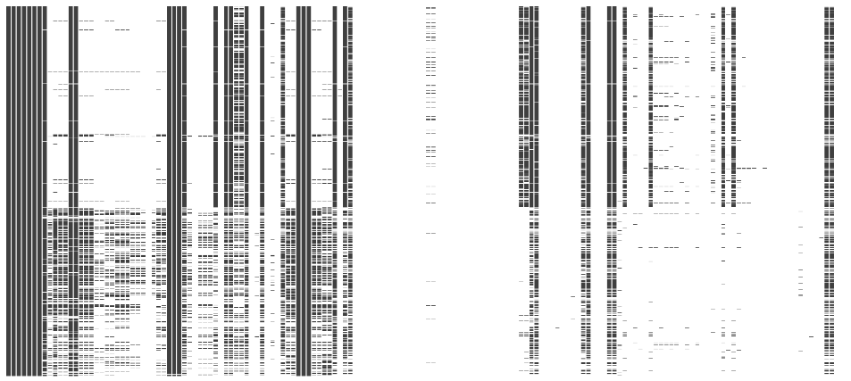
Présentation générale du jeu de données
Total colonnes : 162 variables.
56 variables qualitatives.
106 variables quantitatives.
Total lignes : 320 772 individus.
Total : 51 965 064 valeurs.
Notes:
Les principales informations fournies sont :
Les informations générales sur le produit : code, nom, quantité…
Un ensemble de tags : catégorie, marque, origine...
Les ingrédients composant les produits et leurs additifs éventuels
Des informations nutritionnelles : quantité en grammes des nutriments pour 100 grammes du produit
Détail volumétrie :
Total colonnes : 162 variables.
56 variables qualitatives.
106 variables quantitatives.
Total lignes : 320772 individus.
Total : 51965064 valeurs

Slide 5
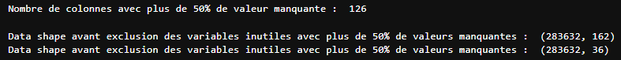
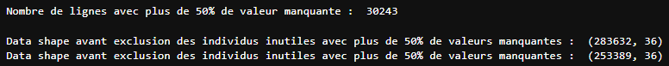
Démarche méthodologique de nettoyage des données
Identification et traitement des doublons
Pas de lignes en double
Suppression de 37140 lignes avec le même produit de la même marque en double
Identification et traitement des valeurs manquantes
Exclusion des variables et des individus avec plus de 50% de valeurs manquantes
Notes:
Je réalise l'analyse exploratoire des données :
Pas de doublons de lignes entière, je repère 2 variables product_nam & brands qui me permettent d'exclure des lignes en double avec le même produit de la même marque.
Je choisis d’exclure toutes les variables et individus qui ont plus de 50% de valeurs manquantes

Slide 6
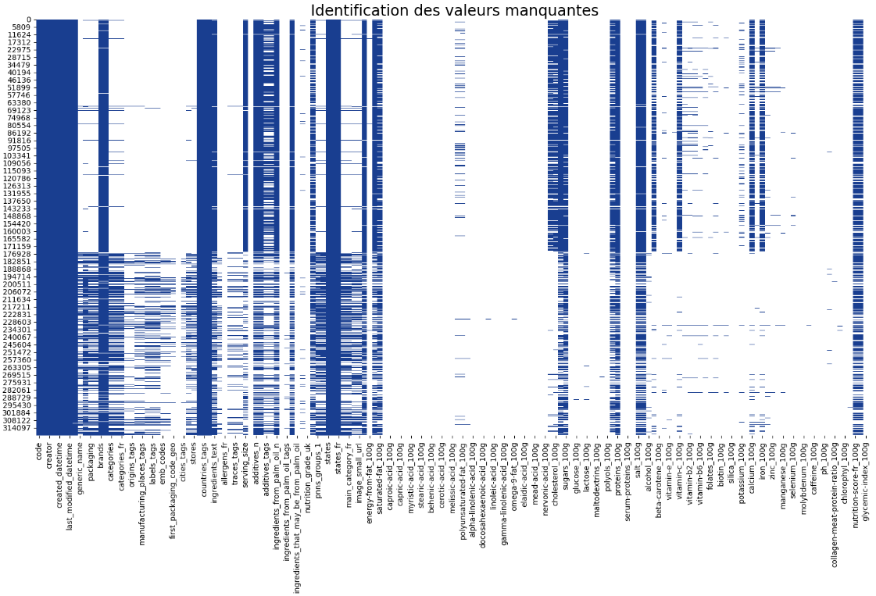
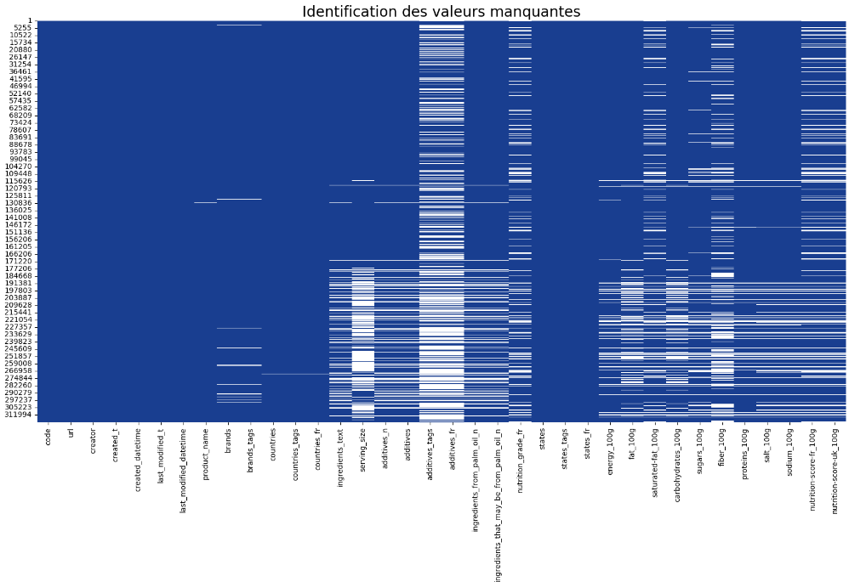
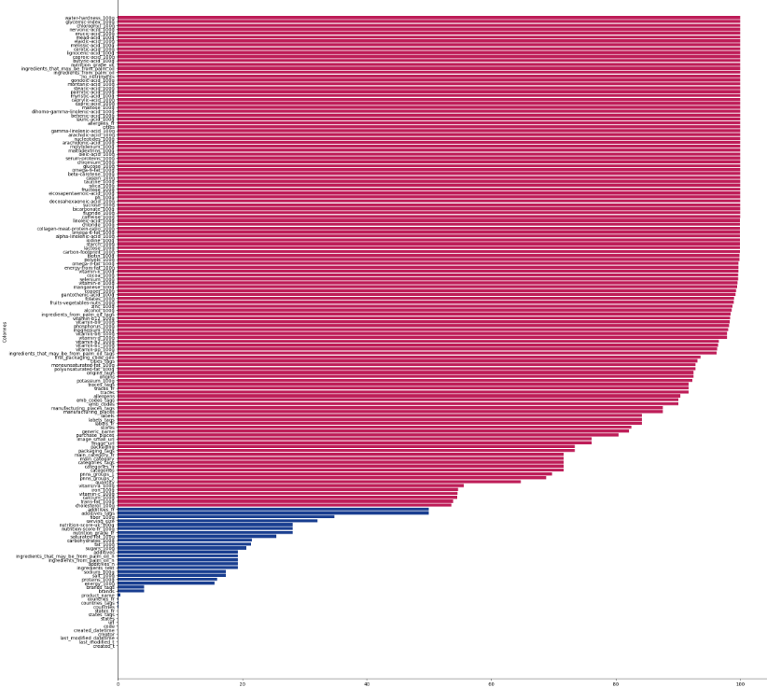
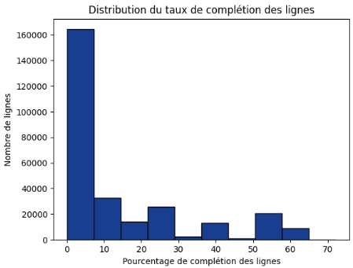
Notes:
Nombre total de valeurs manquantes dans le dataset = 34689989 environ 75.5 % du datasat.
Exclusion de 126 variables → colonnes
Exclusion de 30243 individus → lignes
Nombre total de valeurs manquantes dans le dataset = 829779 environ 9.1 % du datasat.

Slide 7
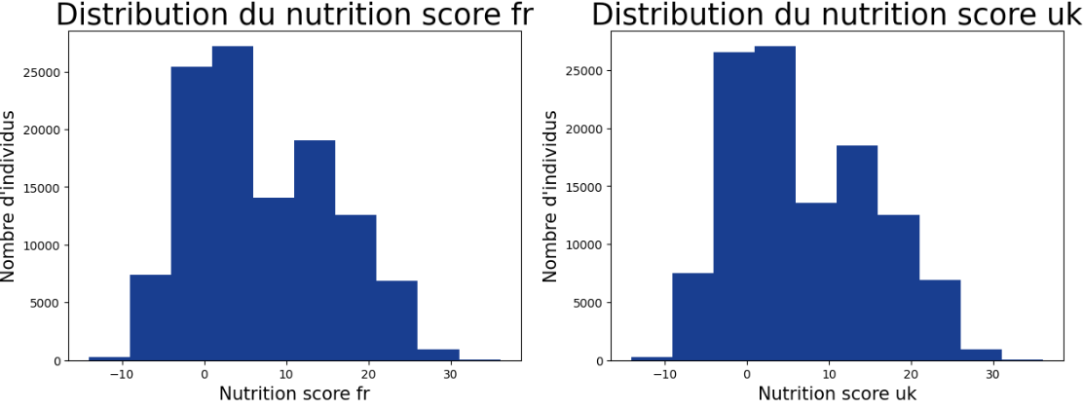
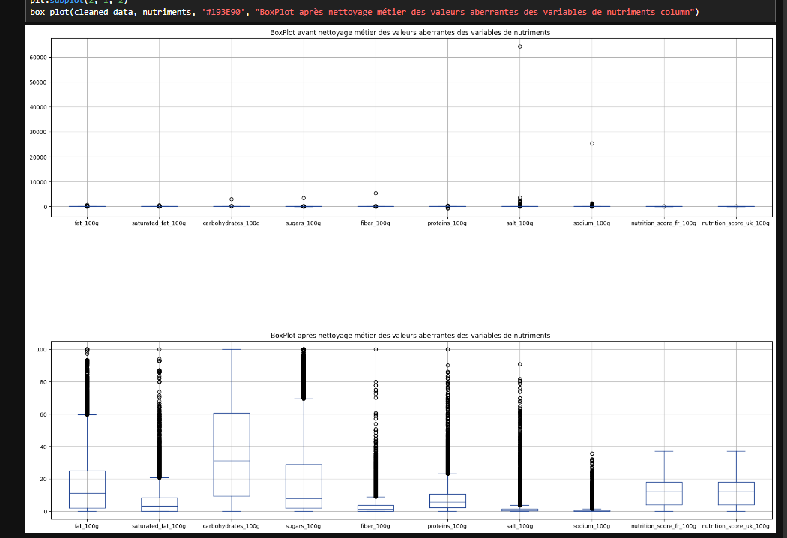
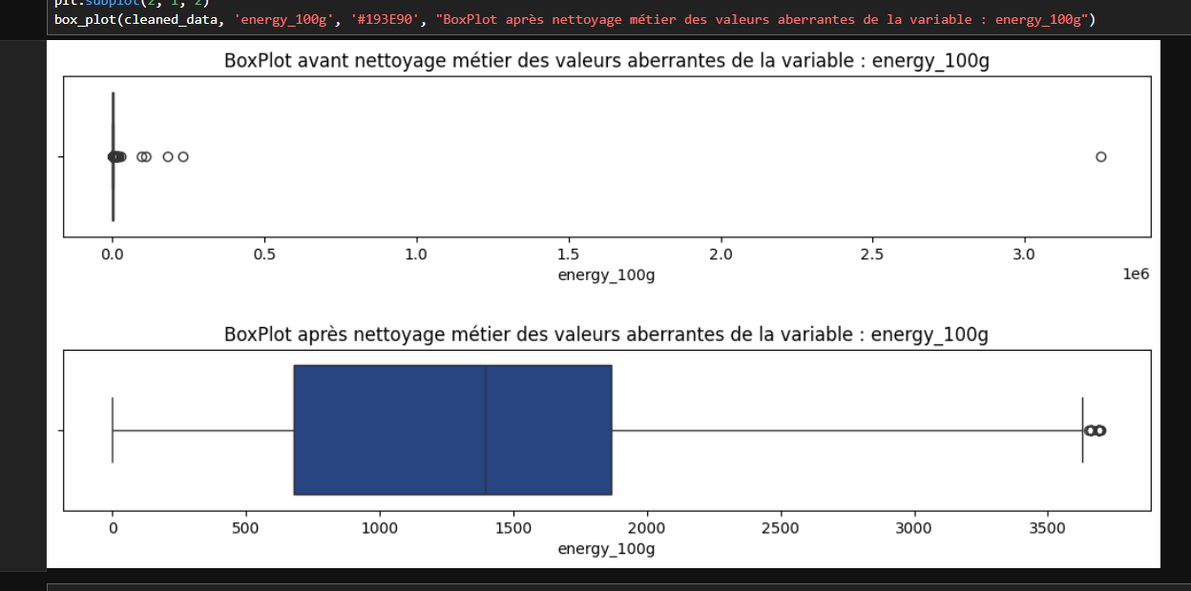
Identification et traitement des valeurs aberrantes et atypiques
Valeurs aberrantes
Energy max 3700kJ
Nutriments ne peut pas dépasser 100g
Notes:
Etude Métier :
pour le nutriscore : pas de valeurs aberrantes : échelle de -15 à 40 les 2 sembles se ressembler beaucoup
pour l'énergie : la substance ayant le plus d'énergie sont les lipides avec 3700kJ pour 100g
pour les nutriments : la quantité de nutriment pour 100g de produit ne peut pas dépasser 100g
les valeurs supérieures sont considérées comme aberrantes

Slide 8
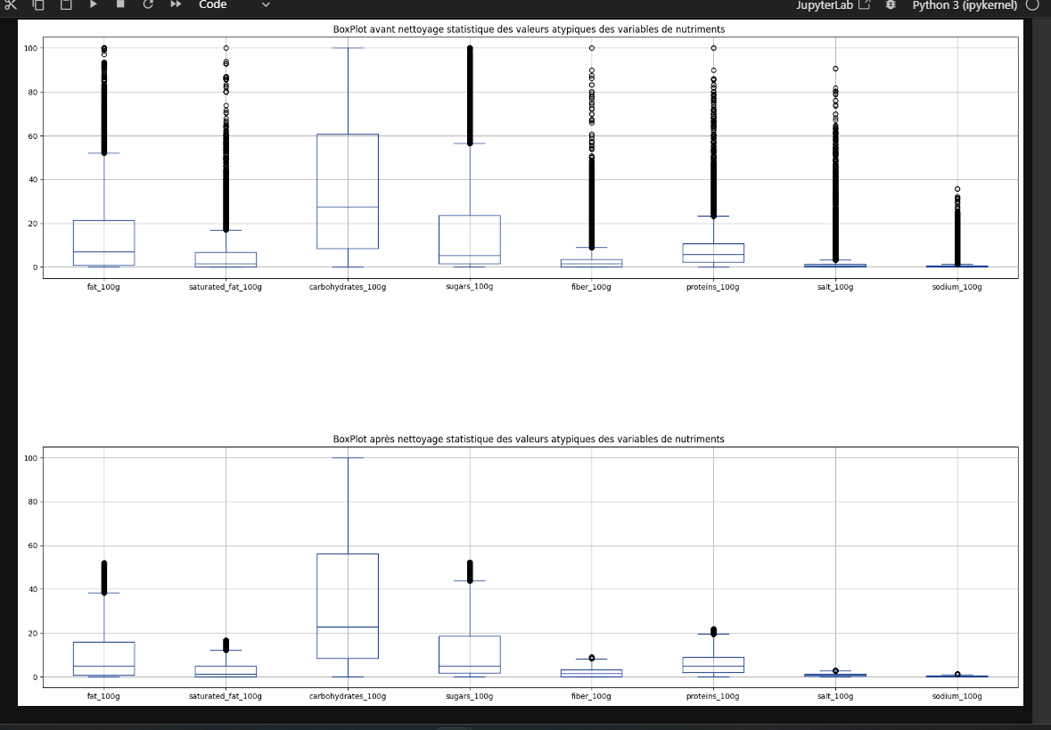
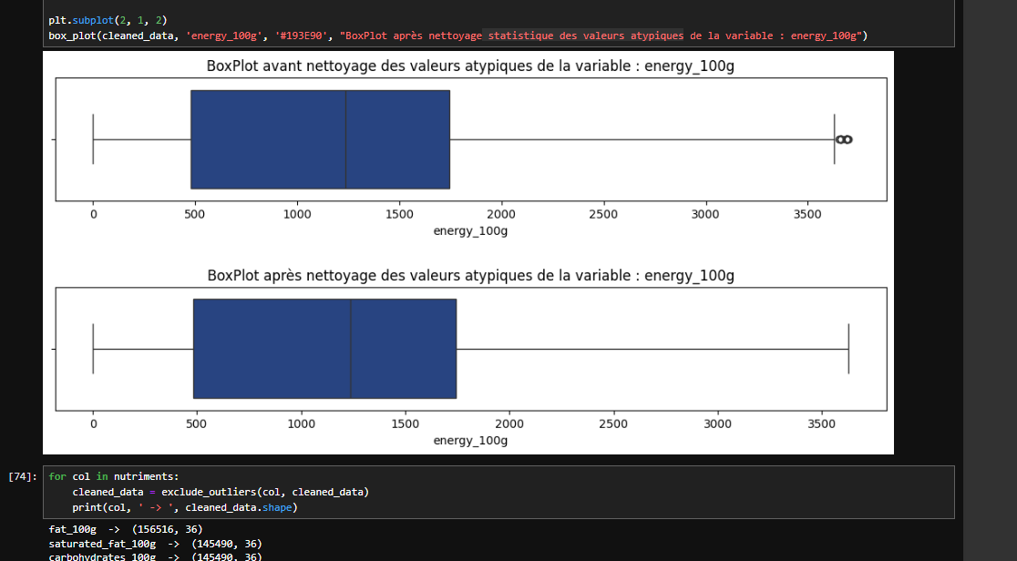
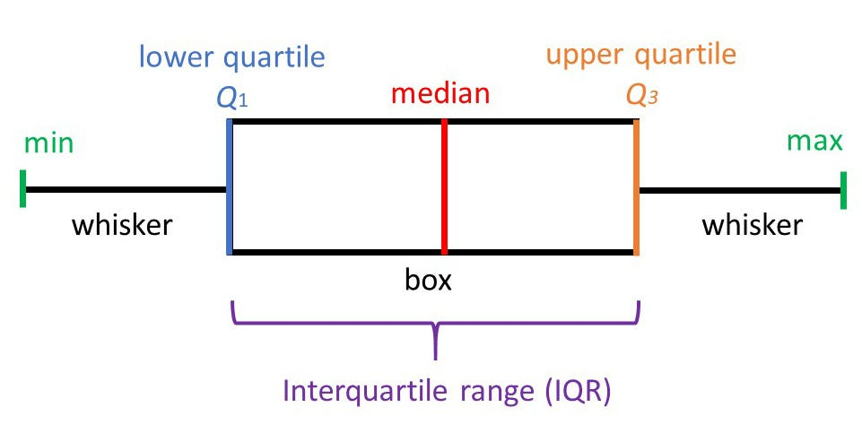
Valeurs aberrantes
Valeurs atypiques
outliers
outliers
Notes:
valeurs atypiques → valeurs extrêmes non fausses qui sont importantes mais peuvent fausser l’analyse car elles se distinguent significativement des autres valeurs.
L'IQR est la différence entre le troisième quartile (Q3) et le premier quartile (Q1) d'une distribution.
Les valeurs atypiques peuvent être identifiées comme celles qui se situent en dehors de la plage définie par Q1 - 1.5 * IQR et Q3 + 1.5 * IQR.
Les valeurs en dehors de cette plage sont considérées comme des valeurs atypiques et peuvent être exclues ou traitées d'une manière spécifique.
Les distributions sont plus homogènes et plus compactes étant donné que les valeurs rares ont été supprimées

Slide 9
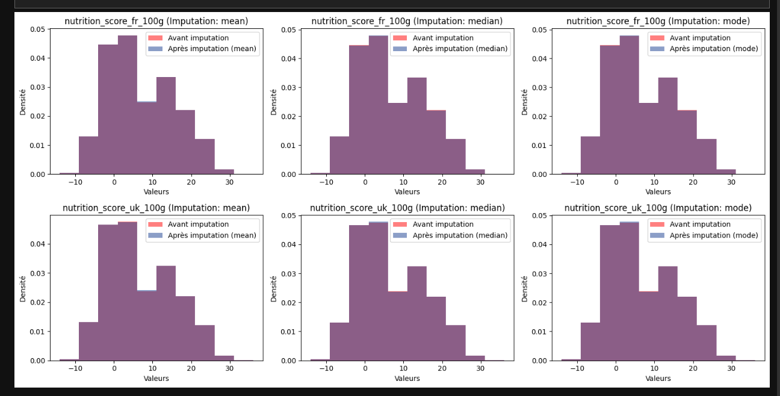
Traitement des types de colonnes
Traitement des colonnes avec des dates → datetime64
Traitement des variables catégorielles → fausses variables quantitatives
ingredients_from_palm_oil_n — ingredients_that_may_be_from_palm_oil_n — additives_n
Imputation des valeurs manquantes
Variables quantitatives
remplissage par la moyenne
nutrition_score_fr_100g & nutrition_score_uk_100g
Variables qualitatives
pas de remplissage
Notes:
Traitement des types de colonnes
Traitement des colonnes avec des dates → datetime64
Traitement des variables catégorielles → object to category & fausses variables quantitatives : ingredients_from_palm_oil_n, ingredients_that_may_be_from_palm_oil_n, additives_n
Imputation des valeurs manquantes
Variables quantitatives
→ étude du remplissage par la moyenne, la médiane et la valeur la plus fréquente (mode)
→ le remplissage par la moyenne semble la plus appropriée pour nutrition_score_fr_100g & nutrition_score_uk_100g
Variables qualitatives
→ étude du remplissage par la valeur la plus fréquente (mode)
→ le remplissage par le mode ne fait pas sens, car il peut entraîner une perte de variabilité, introduire un biais dans les données, modifier les distributions et être sensible aux données déséquilibrées.

Slide 10
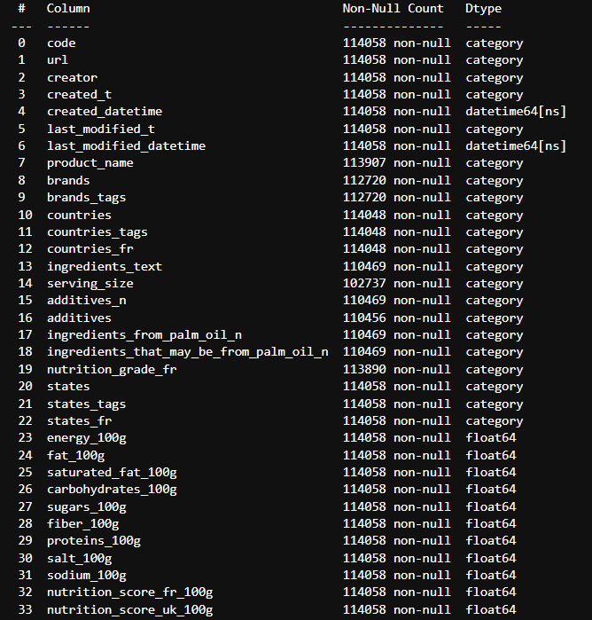
Exploration, analyse et visualisation des données
Sélection des variables pertinentes pour l'analyse et exclusion des variables inutiles :
Notes:
--> Variables non pertinentes pour notre analyse :
- 'code'
- 'url'
- 'creator'
- 'last_modified_t'
- 'last_modified_datetime'
- 'ingredients_text'
- 'serving_size'
- 'additives'
- 'states'
- 'states_tags'
- 'states_fr'
--> Variables redondantes :
- 'created_t' & 'created_datetime' -> on garde created_datetime'
- 'brands_tags' & 'brands' -> on garde 'brands'
- 'countries', 'countries_tags' & 'countries_fr' -> on garde 'countries_fr'
- 'nutrition_score_fr_100g' & 'nutrition_score_uk_100g' -> on garde 'nutrition_score_fr_100g'
- 'salt_100g' & 'sodium_100g' -> on garde 'salt_100g'
--> Variables pertinentes pour notre analyse :
- **Date** : 'created_datetime'
- **Informations produit** : 'product_name', 'brands', 'countries_fr', 'category'
- **Additifs / Huile de palme** : 'additives_n', 'ingredients_from_palm_oil_n', 'ingredients_that_may_be_from_palm_oil_n'
- **Scores de nutrition** : 'nutrition_grade_fr', 'nutrition_score_fr_100g'
- **Energie (pour 100g)** : 'energy_100g'
- **Nutriments (pour 100g)** : 'fat_100g', 'saturated_fat_100g', 'carbohydrates_100g', 'sugars_100g', 'fiber_100g', 'proteins_100g', 'salt_100g'

Slide 11
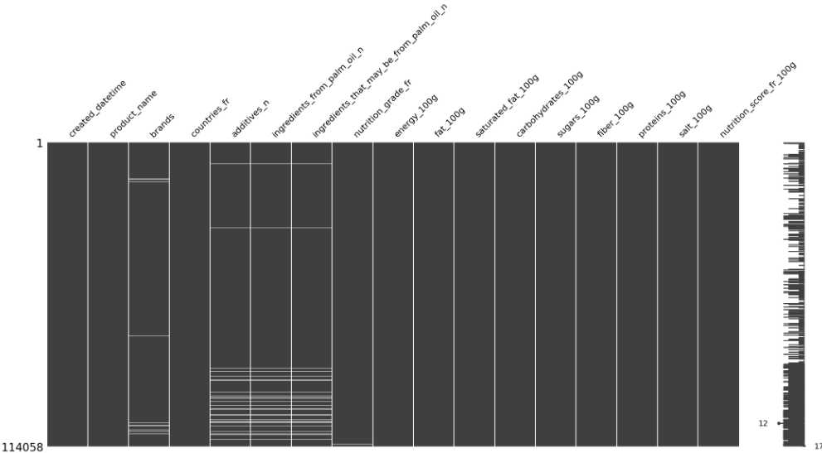
Catégorisation des variables pertinentes et analyse des données :
Total colonnes : 17 variables.
8 variables qualitatives.
9 variables quantitatives.
Total lignes : 114 058 individus.
Total : 1 938 986 valeurs.
Notes:
# Catégorisation des variables pour l'analyse
date = ["created_datetime"]
product_infos = ["product_name", "brands", "countries_fr"]
additives = ["additives_n", "ingredients_from_palm_oil_n", "ingredients_that_may_be_from_palm_oil_n"]
nutrigrade = ["nutrition_grade_fr"]
nutritiscore = ["nutrition_score_fr_100g"]
energy = ["energy_100g"]
nutriments = ["fat_100g", "saturated_fat_100g", "carbohydrates_100g", "sugars_100g", "fiber_100g", "proteins_100g", "salt_100g"]
var_quant = nutritiscore + energy + nutriments
var_qual = product_infos + additives + nutrigrade

Slide 12
Analyse univariée
Variables quantitatives
Variables qualitatives
Analyse bivariée
Variables quantitatives vs Variables quantitatives
Variables qualitatives vs Variables qualitatives
Variables qualitatives vs Variables quantitatives
Analyse de la variance (ANOVA)
Tests d’hypothèses
Analyse multivariée
Analyse en Composantes Principales (PCA)
Visualisation interactive avec des widgets et utilisation du package Voila pour générer une page web
Notes:
Camemberts → variables avec un nombre de modalités peu élevé
NutritionGrade → Diagramme de dispersion (Pie Chart)
Histogrammes → variables avec un nombre de modalités moyennement élevé
Additifs → Diagramme en bâtons (Bar Plot)
Représentation visuelle → variables avec un nombre de modalités très élevé
Informations produit → Nuage de mots (Words Cloud)
--> Variables avec hautes intensité de corrélation :
- Corrélation positive (coefficient de corrélation > 0.7) :
- 'energy_100g' & 'fat_100g'
- 'energy_100g' & 'carbohydrates_100g'
- 'fat_100g' & 'saturated_fat_100g'
- Corrélation négative (coefficient de corrélation < -0.7) :
- 'nutrition_score_fr_100g' & 'fat_100g'
- 'nutrition_score_fr_100g' & 'saturated_fat_100g'
--> Test de normalité des variables : Seuil fixé à **5%**
- Hypothèse nulle **H0** : La variable suit une distribution normale.
- on peut utiliser un test paramétrique (test de Pearson).
- Hypothèse alternative **H1** : La variable ne suit pas une distribution normale.
- on doit utiliser un test non-paramétrique (test de Spearman).
--> Aucunes variables n'est distribuées selon une loi normale à un seuil de **5%**
- Hypothèse alternative **H1** : La variable ne suit pas une distribution normale.
- on doit utiliser un test non-paramétrique : test de Spearman ( : Seuil fixé à **5%**)
- Hypothèse nulle **H0** : les 2 variables sont **indépendantes**
- Hypothèse alternative **H1** : les 2 variables sont **liées**
--> Les coefficients de corrélation étudiés sont statistiquement significatifs avec un niveau de risque fixé à **5%**
- Hypothèse alternative **H1** : La variable ne suit pas une distribution normale.
- on doit utiliser un test non-paramétrique : test de Spearman ( : Seuil fixé à **5%**)
- Hypothèse alternative **H1** : les 2 variables sont **liées**

Slide 13
Merci de votre attention !

